Slide 1


Kontrolle mit #!
Deep Dive in git.
Marko Beelmann
Sen. Software Engineer

Slide 2
Slideshow?
Nein, heute nur wenige!

Slide 3
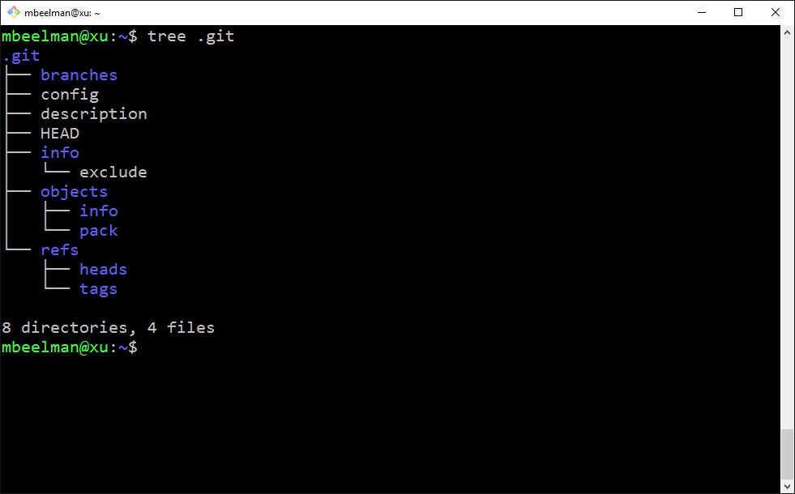
Live-Demo!

Slide 4


Marko Beelmann
Sen. Software Engineer
.NET / C#
Rx-Pusher
JavaScript / Typescript
Application Lifecycle Management (ALM)
S.O.L.I.D. Enthusiast
Agile Softwareentwicklung

Slide 5
SHA-1
37a88f39038242982e80d5a3873897a6e0a0423c

Slide 6
BLOB
Tree
Commit
Tag

Slide 7
Blob c8bfc4d
This is the README file of my cool project.
Commit
9fc2b77
Tree(c15288e)
Author:Marko
Commiter:Marko
Tree c15288e
Blob(c8bfc4d):readme Blob(80457ed):code.js
Blob(2562dd9):license
Blob 80457ed
Console.log(„Hello“);
Blob 2562dd9 This project is licensed under…

Slide 8
Los geht‘s!
Action in der Console!

Slide 9
Reset auf verschiedenen Ebenen.
Local Workspace
Staging
Area
.git Directory
(Repository)
--soft
--mixed (default)
--hard (Achtung!!!)

Slide 10
Branches
master
A
B
C
D
E
F
Feature
HEAD

Slide 11
Fast-Forward-Merge
HEAD
master
A
B
C
D
E
F
Feature
HEAD

Slide 12
Merge
HEAD
master
A
B
C
D
E
G
F
Feature

Slide 13
Rebase
master
A
B
C
D
E
F
E
F
Feature
HEAD
Feature
HEAD

Slide 14
Rebase onto
FeatureB
H
F
I
J
FeatureA1
A
B
C
K
master
D
E
G
FeatureA
F
I
J
FeatureA1

Slide 15
git rebase --onto FeatureB FeatureA FeatureA1
FeatureB
H
F
I
J
FeatureA1
A
B
C
K
master
D
E
G
FeatureA
F
I
J
FeatureA1

Slide 16

Pro Git Buch (kostenlos)
https://git-scm.com/book/en/v2
Offizielle Git Seite (zentral Anlaufstelle)
https://git-scm.com/doc
Git in 15 Minuten (Basics zum ausprobieren im Browser)
https://try.github.io/
Git Branching (Interaktiv im Browser)
http://learngitbranching.js.org/
Git Tutorials (Atlassian)
https://www.atlassian.com/git/

Slide 17

Die in der Live-Session verwendeten Kommandos sind unter der folgenden Adresse gelistet.
https://github.com/mbeelman/ejs16

Slide 18

@mbeelman
DANKE!
marko.beelmann@gmail.com

